Slide 1

Arte – Classificação das Áreas da Arte
Tipos de manifestação artística

Slide 2
A Arte e suas múltiplas linguagens
A arte representa sentimentos, crenças, fatos históricos e diversidade cultural.
Está presente em diferentes formas e contextos sociais ao longo da história.
Linguagens artísticas permitem compreender valores e visões de mundo de uma época.
Observar obras de arte ajuda a entender sua mensagem, função e importância cultural.

Slide 3
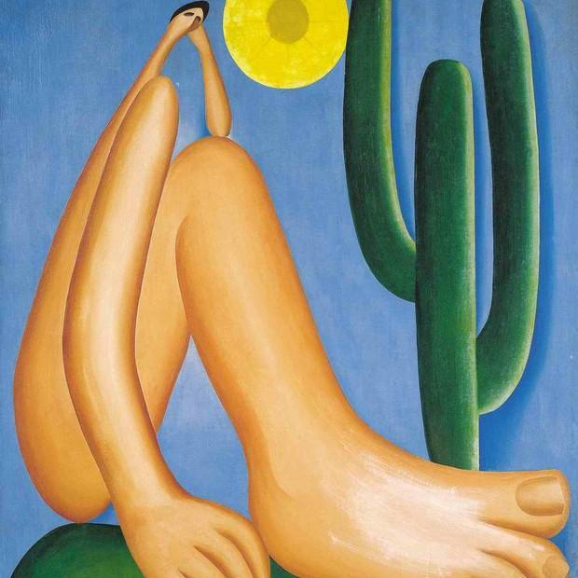
Analisando a obra “Abaporu” de Tarsila do Amaral
Criada em 1928, é símbolo do Modernismo e da construção de uma identidade cultural brasileira.
Representa o rompimento com a arte europeia e a valorização das raízes nacionais.
Utiliza cores e formas que expressam elementos da cultura popular brasileira.
Influenciou artistas e gerou reflexões sobre independência artística e cultural.

Slide 4
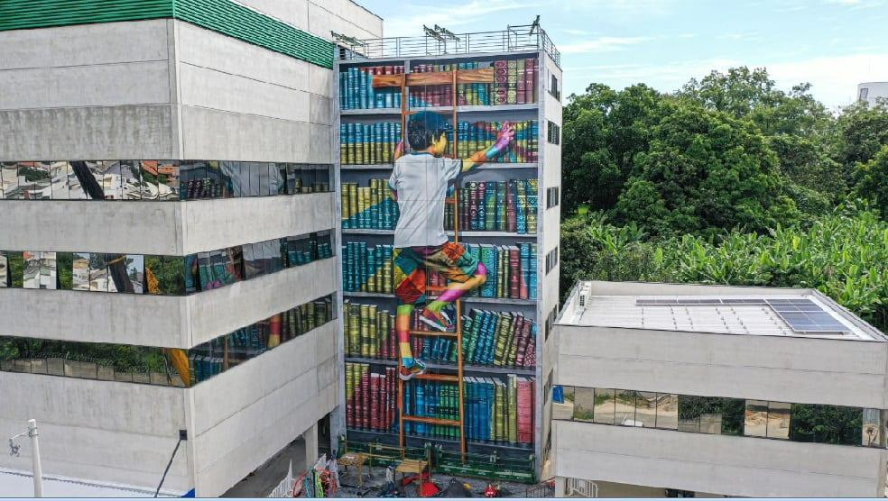
Grafite e crítica social: o mural de Kobra
O grafite é uma forma de arte urbana autorizada com função social e crítica.
Kobra utiliza muros como suporte para mensagens acessíveis ao público.
A obra analisada valoriza a leitura como ferramenta de transformação social.
A arte de Kobra mistura cores vibrantes e referências culturais para provocar reflexão.

Slide 5
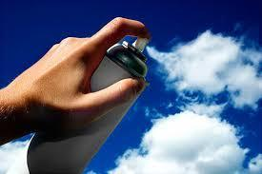
Artes Visuais: expressão pelo olhar
Compreende formas de arte que são apreciadas principalmente pela visão.
Engloba desenho, pintura, escultura, arquitetura, fotografia, artesanato e mais.
Permite a observação detalhada de formas, cores, técnicas e composições.
Estimula a criatividade, o senso estético e a percepção cultural do observador.
Fotografia

Slide 6
Música: a arte dos sons
A música utiliza sons, ritmos, melodias e harmonias para expressar sentimentos e ideias.
Está presente em diversas culturas e é considerada linguagem universal.
Promove bem-estar, relaxamento, alegria, concentração e memória afetiva.
Pode ser vocal ou instrumental, e transmitida por rádio, shows, orquestras, etc.

Slide 7
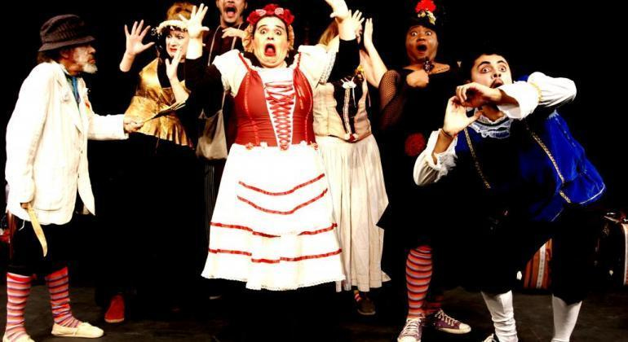
Artes Cênicas: corpo em movimento
Representa histórias e emoções por meio de encenação, expressão corporal e movimentos.
Inclui teatro, dança e circo como formas principais de manifestação.
Estimula a imaginação, a sensibilidade e a comunicação com o público.
Também promove benefícios físicos e emocionais, como saúde e autoconfiança.

Slide 8
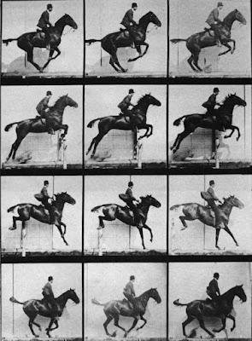
Artes Audiovisuais: imagem e som integrados
Surgiram da evolução da fotografia e do cinema com uso da tecnologia.
Compreendem vídeos, filmes, séries, jogos e produções multimídia.
Unem imagem e som para construir narrativas e experiências visuais imersivas.
Hoje estão acessíveis a todos por meio de celulares e redes sociais.

Slide 9
Consolidando o Conteúdo
As áreas da arte se dividem em visuais, musicais, cênicas e audiovisuais, com formas e linguagens distintas.
A arte reflete o tempo histórico, os sentimentos humanos e os valores culturais de uma sociedade.
Toda produção artística tem uma função: comunicar, emocionar, representar, criticar ou transformar.
Reconhecer e valorizar essas manifestações amplia nossa sensibilidade e compreensão do mundo.

Slide 10


